Slide 1
V / W Modell
Bunea, Lagler, Schönauer

Slide 2
Überblick
Was ist das V-Modell?
Phasen des V-Modells
W-Modell
Für was eignet sich dies?
Formen
Vorteile / Nachteile
Verwenden?

Slide 3
Was ist das V-Modell?

Slide 4
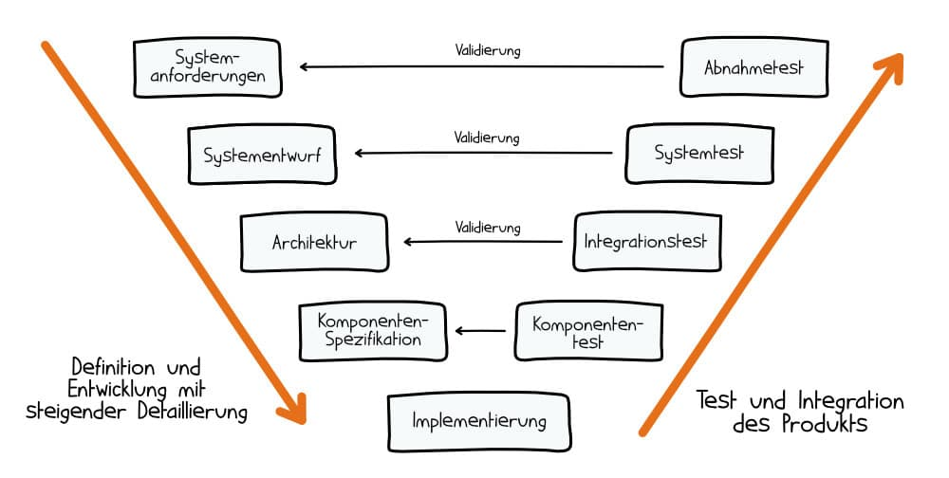
V-Modell
Klare Strukturierung
Top-Down-Prinzip
Testphasen
Bottom-Up-Prinzip
Ablauf
Entwurfsphase
Implementierung
Validierungsphase
Was ist das V-Modell? – Phasen – W-Modell – Für was geeignet? – Formen – Vorteile / Nachteile – Verwenden?
Notes:
Verläuft wie Wasserfall modell
Für jede entwurfphase test

Slide 5
Entwurfsphase
Anforderungsanalyse
Systementwurf
Architektur
Komponentenentwurf
Was ist das V-Modell? – Phasen – W-Modell – Für was geeignet? – Formen – Vorteile / Nachteile – Verwenden?
Notes:
Anforderungen
2. wie das System umgesetzt warden soll
Abhängihkkeiten, schnittstellen
Einzelne komponente detailiter
Backend / Datenbanktabellen

Slide 6
Implementierung
Nicht vorgeschrieben
Was ist das V-Modell? – Phasen – W-Modell – Für was geeignet? – Formen – Vorteile / Nachteile – Verwenden?

Slide 7
Validierung
Komponententest
Integrationstest
Systemtest
Abnahmetest
Was ist das V-Modell? – Phasen – W-Modell – Für was geeignet? – Formen – Vorteile / Nachteile – Verwenden?
Notes:
Kleinste ebene
Ob verschiedene module gemeinsam finktiontiene
Kunde ins spiel
system als ganzes getestet
4. Finaler test, umgebung möglichst genau der produktik

Slide 8
W-Modell
Nachfolger
Tests während dem Projekt
Was ist das V-Modell? – Phasen – W-Modell – Für was geeignet? – Formen – Vorteile / Nachteile – Verwenden?

Slide 9
Für was ist das V-Modell geeignet?

Slide 10
Software Projekte
Automobilindustrie
Medizintechnik
Komplexe Systeme -> Unterkomponente
Was ist das V-Modell? – Phasen – W-Modell – Für was geeignet? – Formen – Vorteile / Nachteile – Verwenden?
Notes:
Breite anwendbarkeit in software project
V-modell linear und starr → nicht ideal für komplexe projekte

Slide 11
Formen
Allgemeine V-Modell
V-Modell® der Bundesrepublik Deutschland
US-Standard
Was ist das V-Modell? – Phasen – W-Modell – Für was geeignet? – Formen – Vorteile / Nachteile – Verwenden?

Slide 12
Vorteile
Unvollständige Spezifikation werden erkannt
Einfach aufgebaut
Testabdeckung
Frühe Fehlererkennung
Dokumentation
Was ist das V-Modell? – Phasen – W-Modell – Für was geeignet? – Formen – Vorteile / Nachteile – Verwenden?
Notes:
1.
2. Einfach → leicht zum einschulen
3.
4.
5. Alles wird gut dokumentiert

Slide 13
Nachteile
Dokumentationsaufwand
Geringe Agilität
Abhängigkeit an Testaktivitäten
Was ist das V-Modell? – Phasen – W-Modell – Für was geeignet? – Formen – Vorteile / Nachteile – Verwenden?
Notes:
Es wird sehr viel dokumentiert
Modell ist sehr starr, wenig flexibilität
Komponente sind abhängig der test aktiväten

Slide 14
Vorteile und Nachteile | W-Modell
Vorteile
Parallele Testaktivitäten
Risikoerkennung
Nachteile
komplex
Ressourcenzuteilung
Was ist das V-Modell? – Phasen – W-Modell – Für was geeignet? – Formen – Vorteile / Nachteile – Verwenden?

Slide 15
Verwenden?
Größeres Projekt
Unterteilbar
Testbar
IT / Software
Was ist das V-Modell? – Phasen – W-Modell – Für was geeignet? – Formen – Vorteile / Nachteile – Verwenden?
Notes:
Für größere Projekte
Die in einzelnen Komponenten unterteilbar sind
Und diese auch testbar sind
Vor allem IT oder Software Branchen
Jedoch: eher altes modell und Agile modelle könnten für viele projekte besser sein

Slide 16
Ende
Danke für die Aufmerksamkeit!
Quellen
https://projekte-leicht-gemacht.de/blog/projektmanagement/klassisch/v-modell/
https://de.wikipedia.org/wiki/V-Modell
https://studyflix.de/wirtschaft/v-modell-6716
https://asana.com/de/resources/v-model
https://szmoodle.sz-ybbs.ac.at/moodle/mod/resource/view.php?id=38261

